Slide 1


2024
Digital Signage в образовании: возможности и преимущества

Slide 2

Насколько нам нужен Digital Signage
Давайте представим Ваш обычный день!

Slide 3
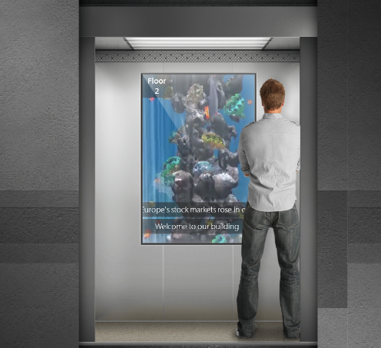
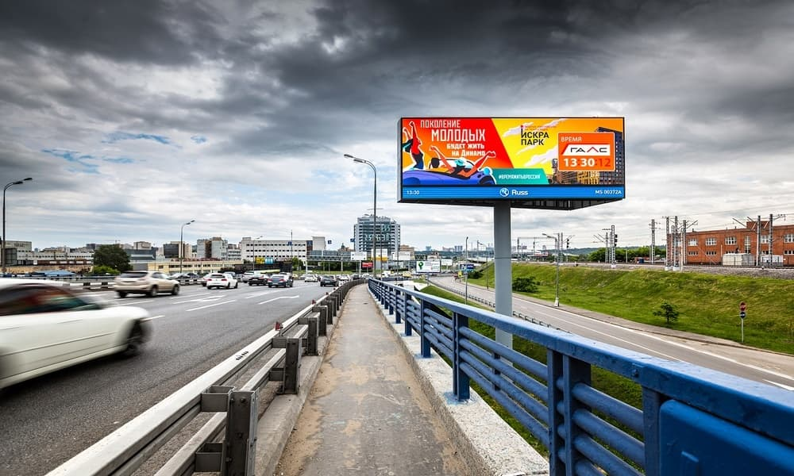


Slide 4
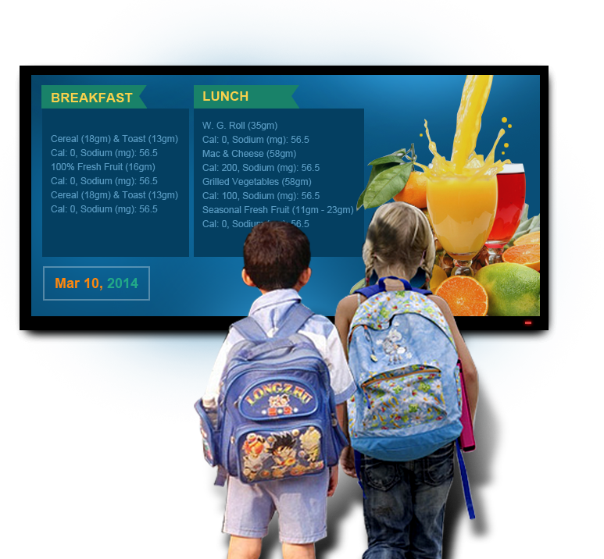
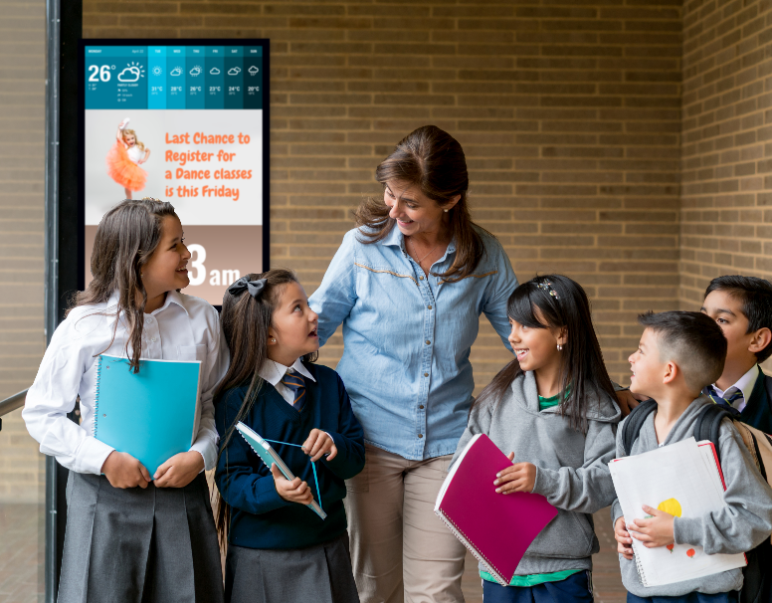
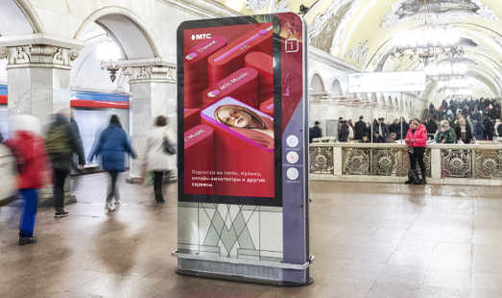

Slide 5
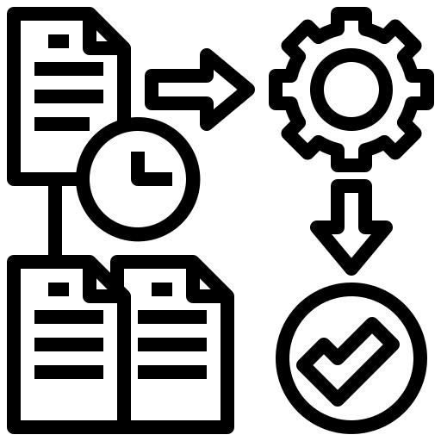


Тренды
Автоматизация
Цифровизация
Облачные решения

Slide 6

Факты
Notes:
С 2019 года в рамках программы строительства школ в России введено 1154 здания, по программе капремонта с 2022 года отремонтировано более 3 тыс. зданий.
Сергей Кравцов: «Каждый год в России строится 250 школ»
Путин сообщил о строительстве более 900 школ за последние 4,5 года

Slide 7

Факты
Кол-во школ растет
При строительстве новых школ нужны доски
Как не упустить эту возможность?
Notes:
ФЗ 804

Slide 8
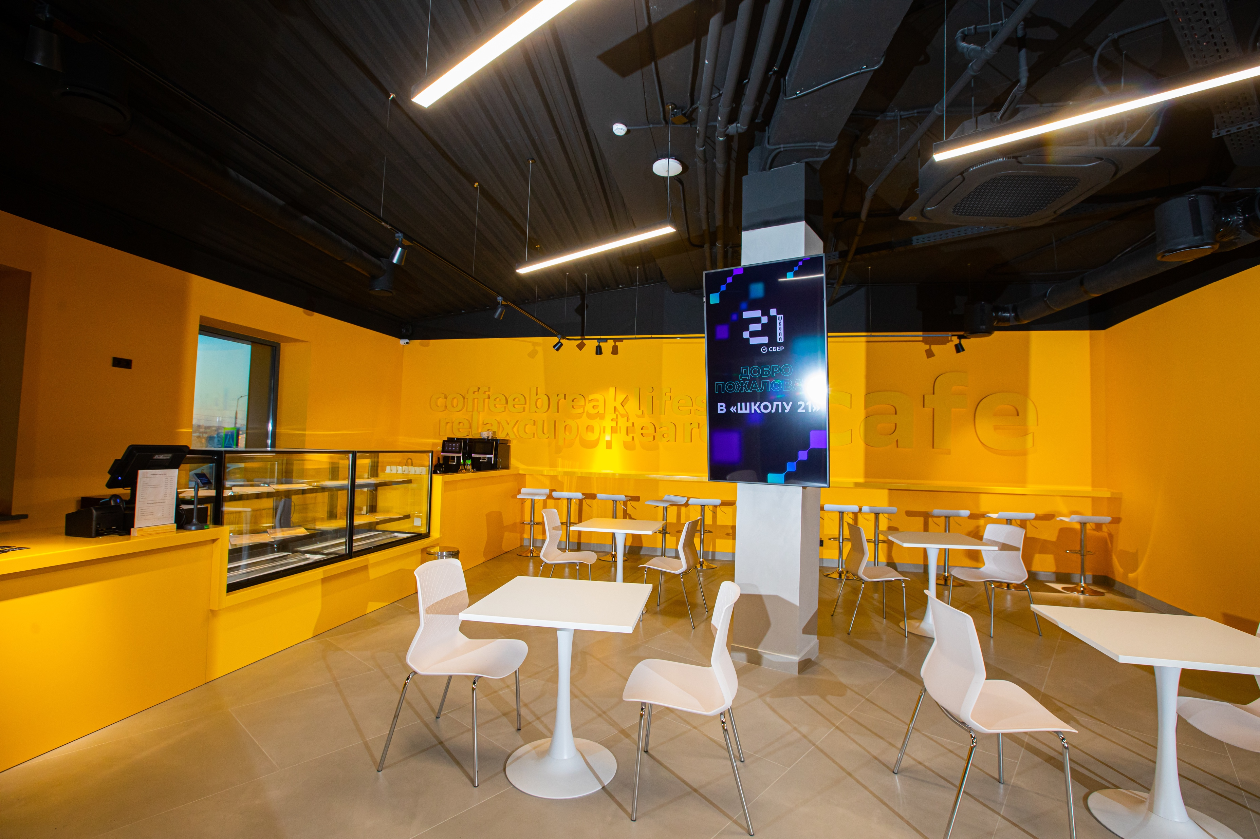

Slide 9
Как не упустить эту возможность?

Slide 10


Slide 11

Знания заказчика о DS
Расписание уроков

Slide 12
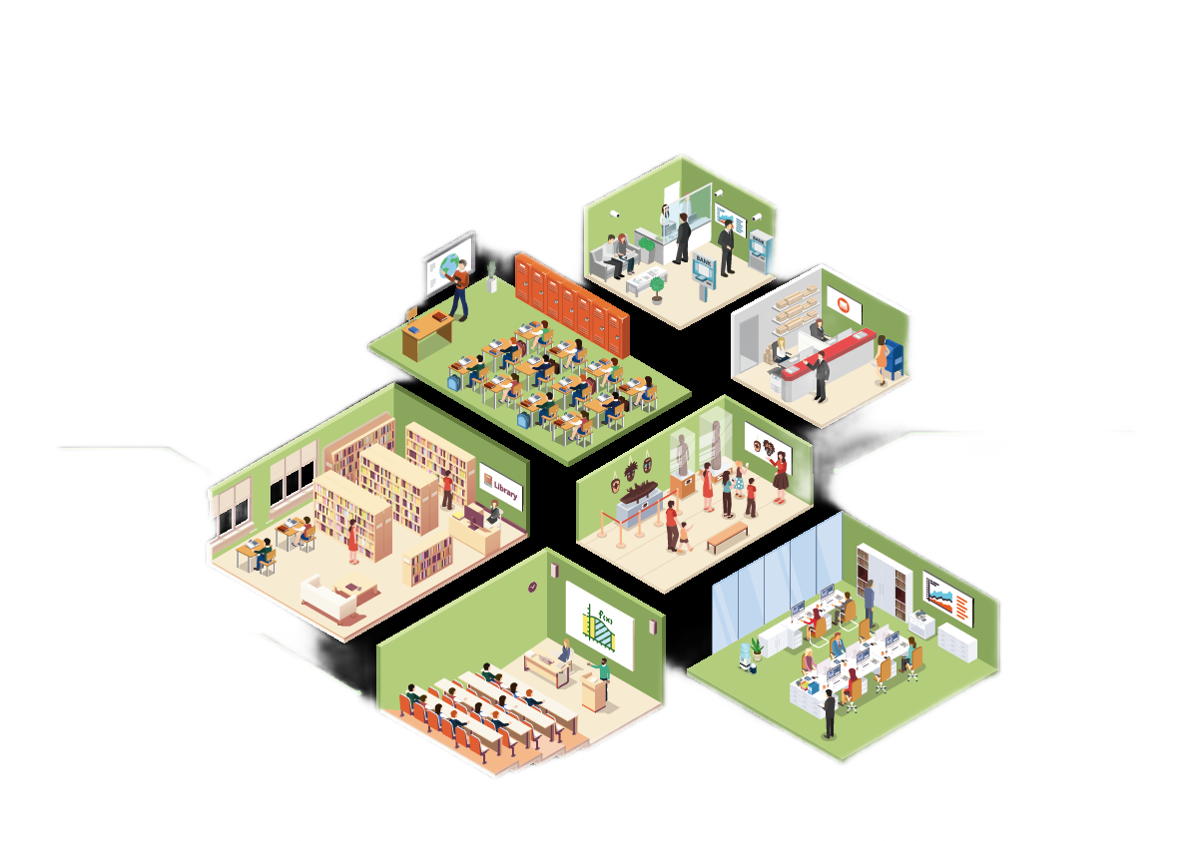

Заблуждения

Slide 13

Заблуждения

Slide 14

Решение
Повышение компетенций партнеров
Повышение
знаний
заказчика

Slide 15
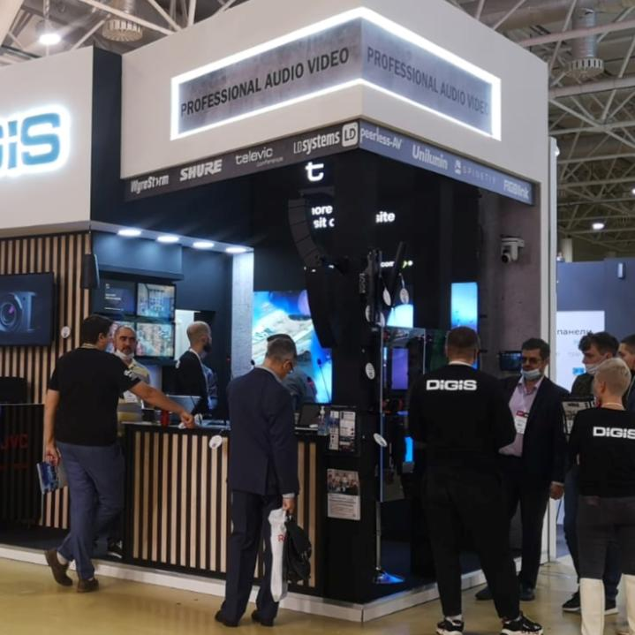
Повышение компетенций
Полезность
Дополнительные возможности
Digital
Signage
Сценарии использования
Ценность
Функционал
Обучение

Slide 16


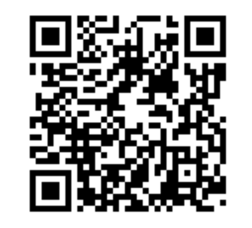

Повышение компетенций

Slide 17






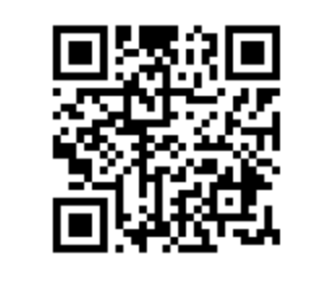
Повышение компетенций

Slide 18


Slide 19

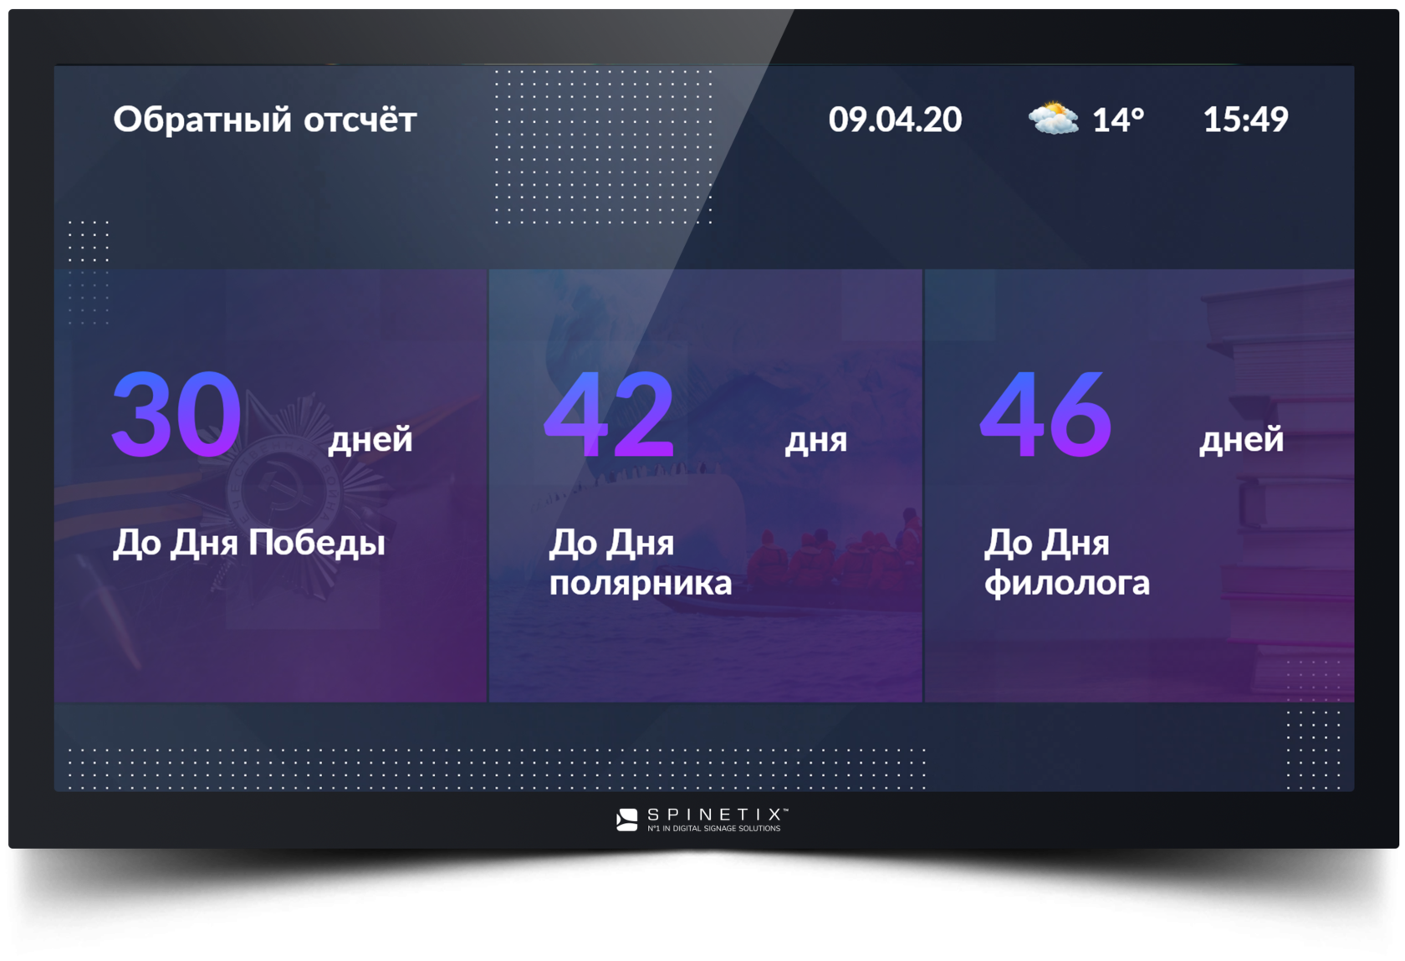


Повышение компетенций

Slide 20






Комплексный подход
Методическое обоснование
Работа с конечным заказчиком
Консультации
по тендерам
Подбор оборудования
с заказчиком
Бесплатное обучение
Выездная демонстрация
Организация собственных образовательных мероприятий
Notes:
Мотивация региональных партнеров:
Школы готовы выделять, если поймут ценность. МЫ поможет вам донести ценность до заказчика
Повышение тех знаний – дает уверенность и преимущество. МЫ обучим
Каждый реализованный один проект дает доступ к десяткам новым, а значит к заработку. МЫ поддержим и поделимся опытом других регионов

Slide 22
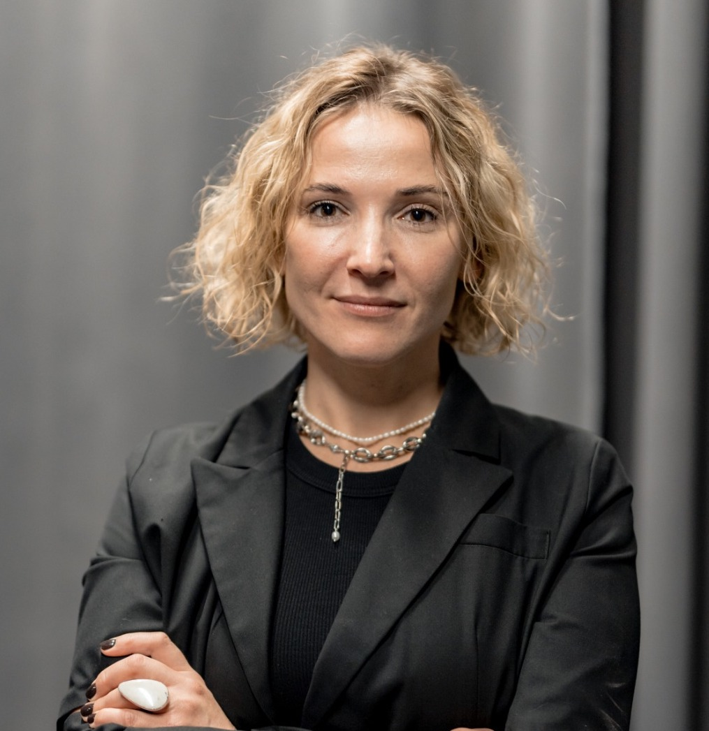
Спасибо за внимание
Сигова Ольга
Менеджер по развитию
o.sigova@digis.ru

